Slide 1



PLAN OPERATIVO ANUAL 2022, monitoreo primer trimestre

Slide 2

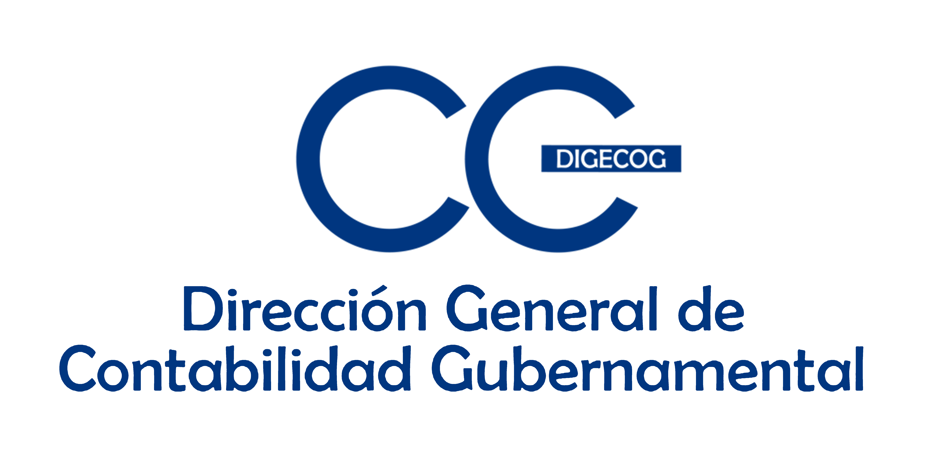
Dirección General de Contabilidad Gubernamental
Efectividad POA
Primer trimestre 2022
Monitoreo T1
Departamentos | Cantidad indicadores | Efectividad indicadores. 60% | Efectividad actividades. 40% | Efectividad T1 | Comentarios
Dirección de Normas y Procedimientos | 1 | 60% | 35% | 95% | En Proceso la realización de cuatro (04) actividades de los meses de enero-marzo.
Dirección de Procesamientos Contables y Estados Financieros | 9 | 60% | 40% | 100%
Dirección de Análisis de la Información Financiera | 2 | 60% | 40% | 100%
Departamento de Recursos Humanos | 10 | 60% | 40% | 100%
Departamento de Planificación y Desarrollo | 6 | 60% | 39% | 99% | En proceso la realización del informe del PROGEF.

Slide 3
Dirección General de Contabilidad Gubernamental
Efectividad POA
Primer trimestre 2022
Departamentos | Cantidad indicadores | Efectividad indicadores. 60% | Efectividad actividades. 40% | Efectividad T1 | Comentarios
Departamento Administrativo y Financiero | 9 | 56% | 39% | 95% | Pendiente una (1) actividad del mes de marzo.
Departamento de Tecnología de la Información | 8 | 60% | 40% | 100%
Departamento de Comunicaciones | 1 | 60% | 38% | 98% | Una (1) actividad pendiente por realizar y una (1) en proceso.
Departamento Jurídico | 6 | 60% | 40% | 100%
Oficina de Acceso a la Información | 5 | 59% | 40% | 99% | Fueron tramitadas en un 92% las quejas y sugerencias recibidas por usuarios internos
Efectividad institucional | 57 | 60% | 39% | 99%

Slide 4
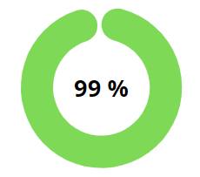
Dirección General de Contabilidad Gubernamental
Efectividad POA
Efectividad Institucional primer trimestre 2022

